Slide 1
Qrcode製作

Slide 2
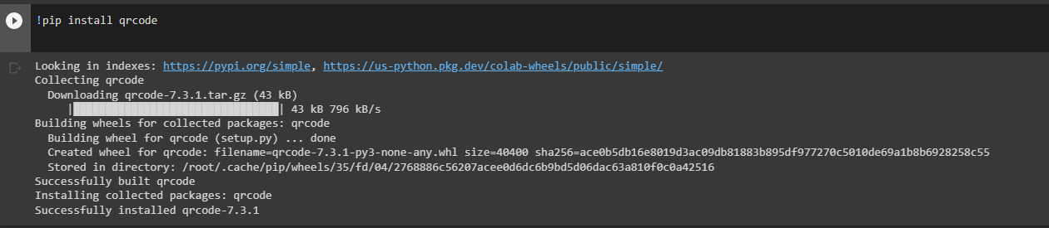
安裝qrcode套件，也同時安裝了Pillow用來處理圖檔

Slide 3
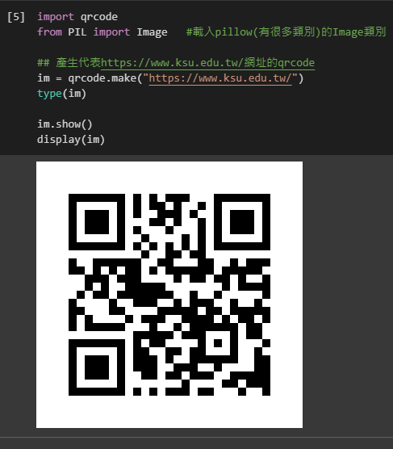
產生qrcode

